Slide 1
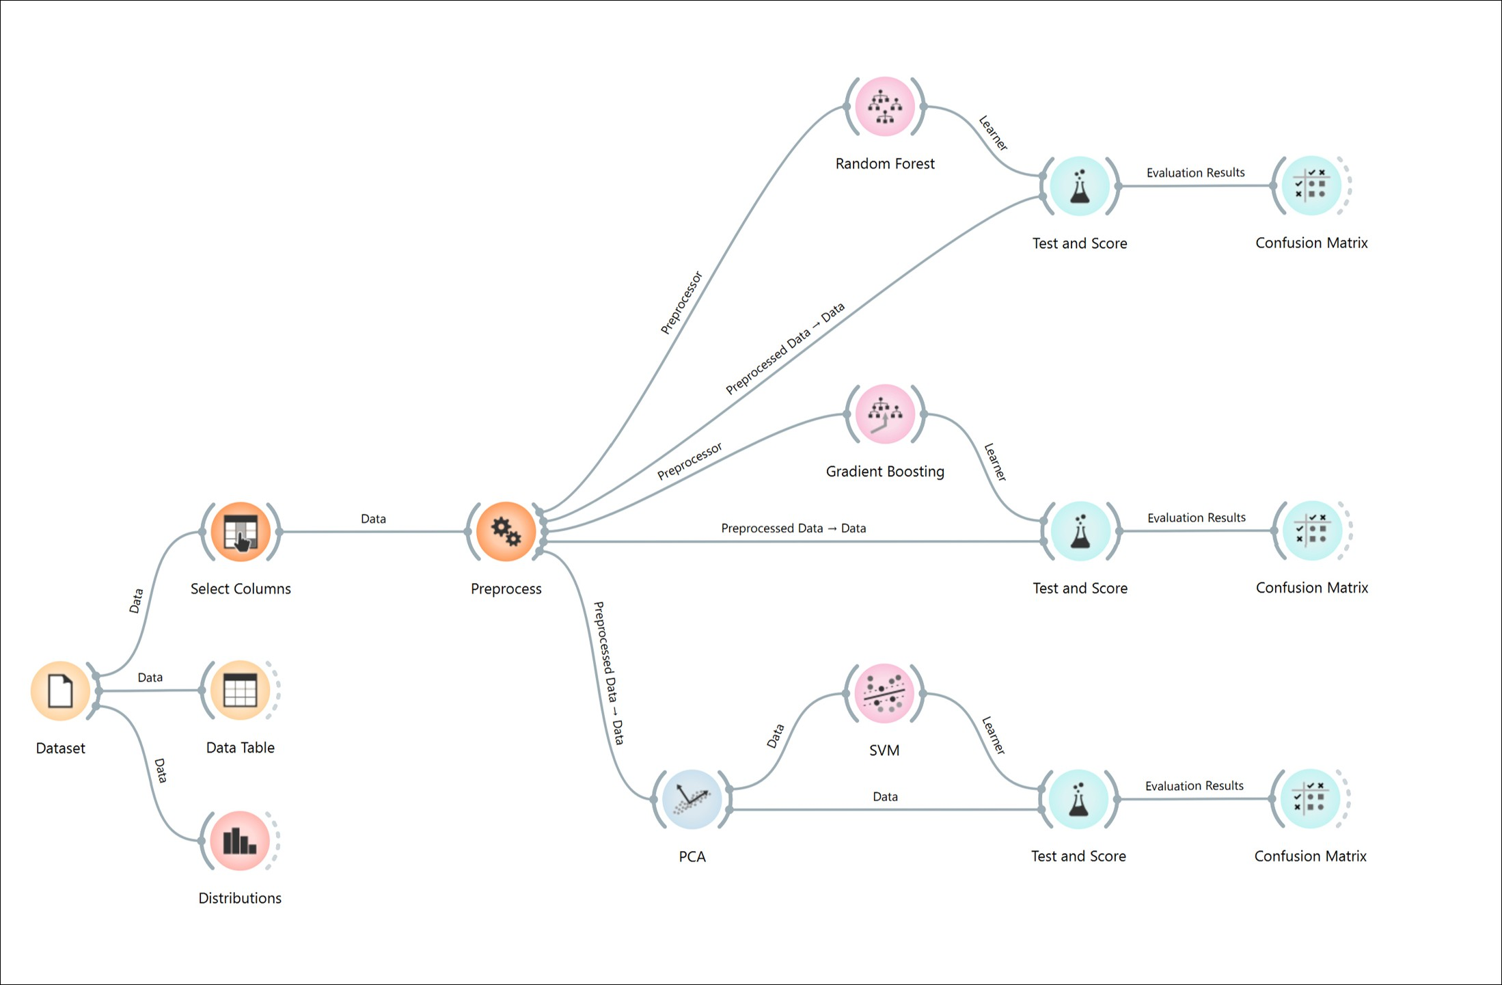
XXIII CONGRESO PERUANO DE GEOLOGÍA
LOGO
UNI
LOGO
SGP/CPG
GeoNormPy y GeoNormML: cálculo CIPW reproducible y clasificación supervisada de rocas ígneas del Perú
Jordan Zavaleta
Escuela Profesional de Ingeniería Geológica, Universidad Nacional de Ingeniería, Lima, Perú
Arquitectura general GeoNormPy–GeoNormML
Suite abierta y reproducible para transformar óxidos mayores en mineralogía normativa CIPW y apoyar la denominación litológica. GeoNormPy ya está desplegado en PyPI: pip install geonormpy.
GeoNormPy + GeoNormML | ecosistema reproducible para petrología ígnea
01

Slide 2
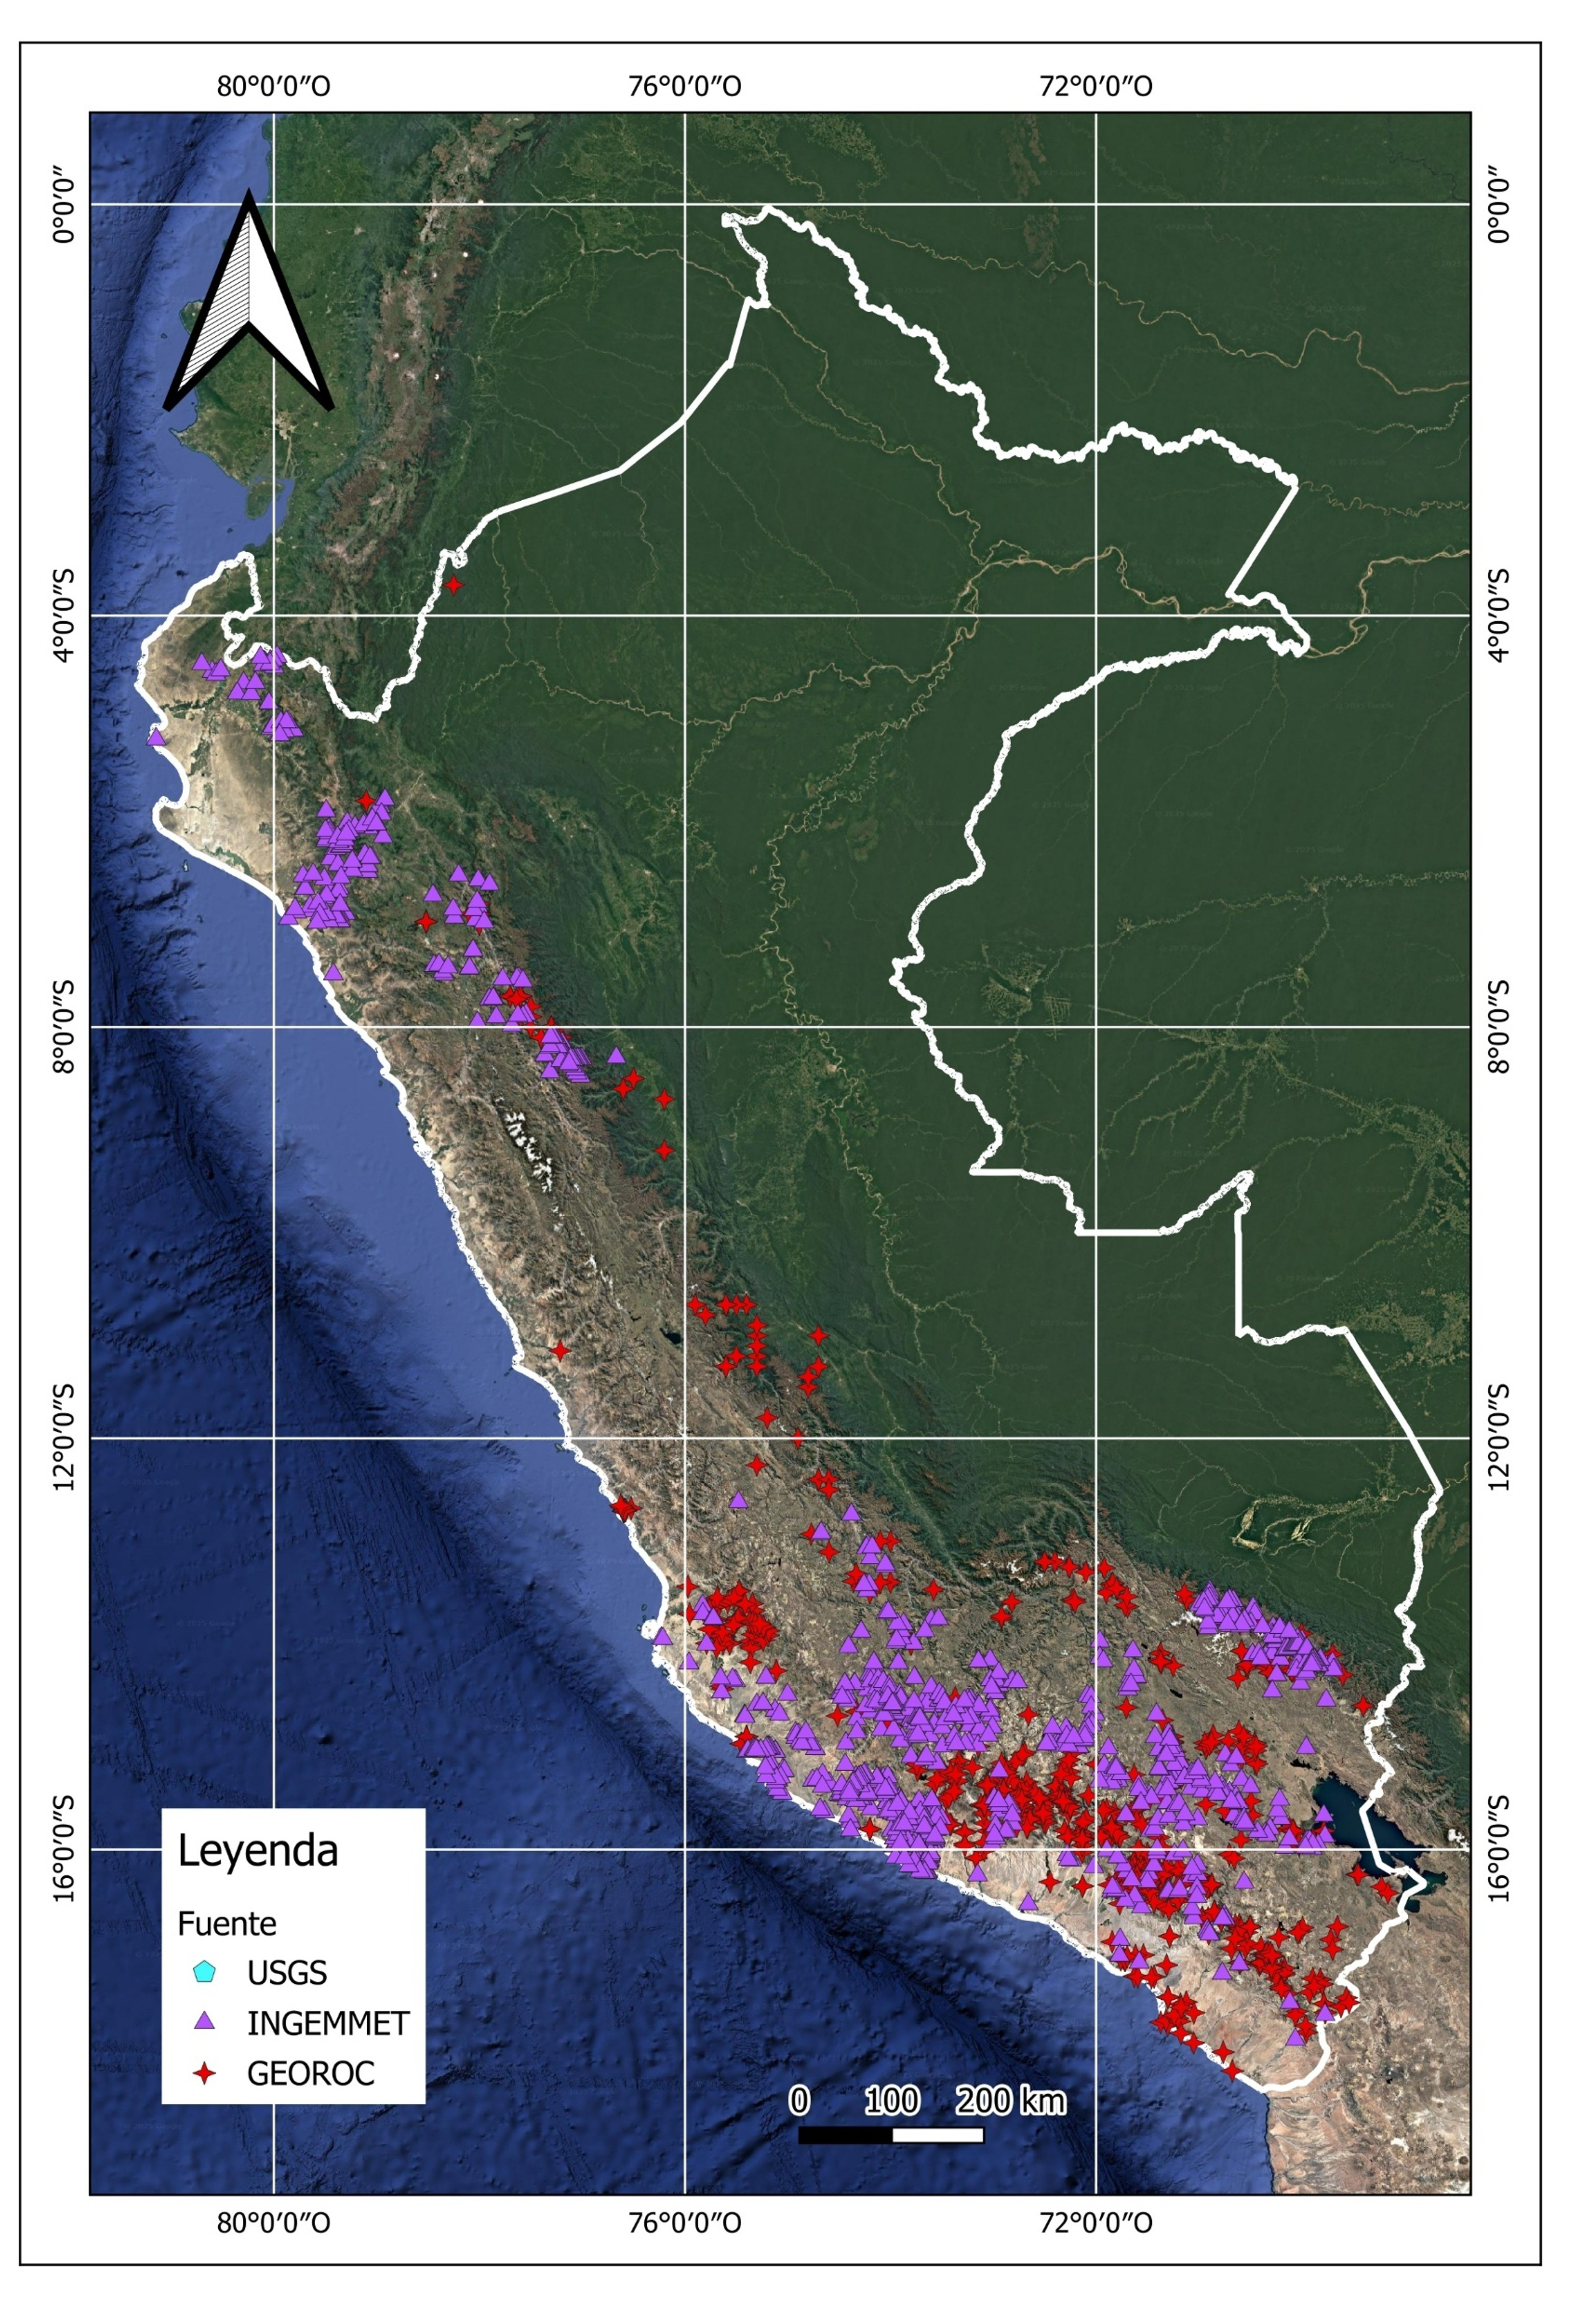
XXIII CONGRESO PERUANO DE GEOLOGÍA
LOGO
UNI
LOGO
SGP/CPG
PROBLEMA Y OBJETIVO
La denominación de rocas ígneas requiere integrar geoquímica de roca total, mineralogía normativa y criterio petrológico. El objetivo fue construir un flujo auditable, reproducible y transferible en Python.
Sustituir etapas dispersas y manuales por un pipeline reproducible.
Separar control de calidad de las variables predictivas.
Seleccionar modelos por dominio litológico y coherencia petrológica.
Distribución geográfica del dataset depurado
GeoNormPy + GeoNormML | ecosistema reproducible para petrología ígnea
02

Slide 3
XXIII CONGRESO PERUANO DE GEOLOGÍA
LOGO
UNI
LOGO
SGP/CPG
METODOLOGÍA: DE ÓXIDOS A DECISIÓN
El rigor metodológico se sustenta en una cadena trazable, desde la curación hasta la comparación de modelos mediante validación cruzada estratificada de cinco pliegues.
01
02
03
04
Curación
litogeoquímica
→
GeoNormPy
CIPW
→
GeoNormML
benchmarking
→
Modelo
transferible
Diagrama de flujo documentado del ecosistema
GeoNormPy + GeoNormML | ecosistema reproducible para petrología ígnea
03

Slide 4
XXIII CONGRESO PERUANO DE GEOLOGÍA
LOGO
UNI
LOGO
SGP/CPG
DISEÑO EXPERIMENTAL Y TRAZABILIDAD
Dataset final: 2 755 muestras y 19 clases. Volcánicas: 1 764 muestras / 9 clases. Plutónicas: 991 muestras / 10 clases. Se evaluaron Random Forest, XGBoost y SVM con PCA.
01
02
03
04
oxides_core
óxidos mayores
→
cipw
minerales normativos
→
combined_core
óxidos + CIPW
→
Métricas
CA · AUC · F1 · MCC
Cobertura espacial después de la depuración
GeoNormPy + GeoNormML | ecosistema reproducible para petrología ígnea
04

Slide 5
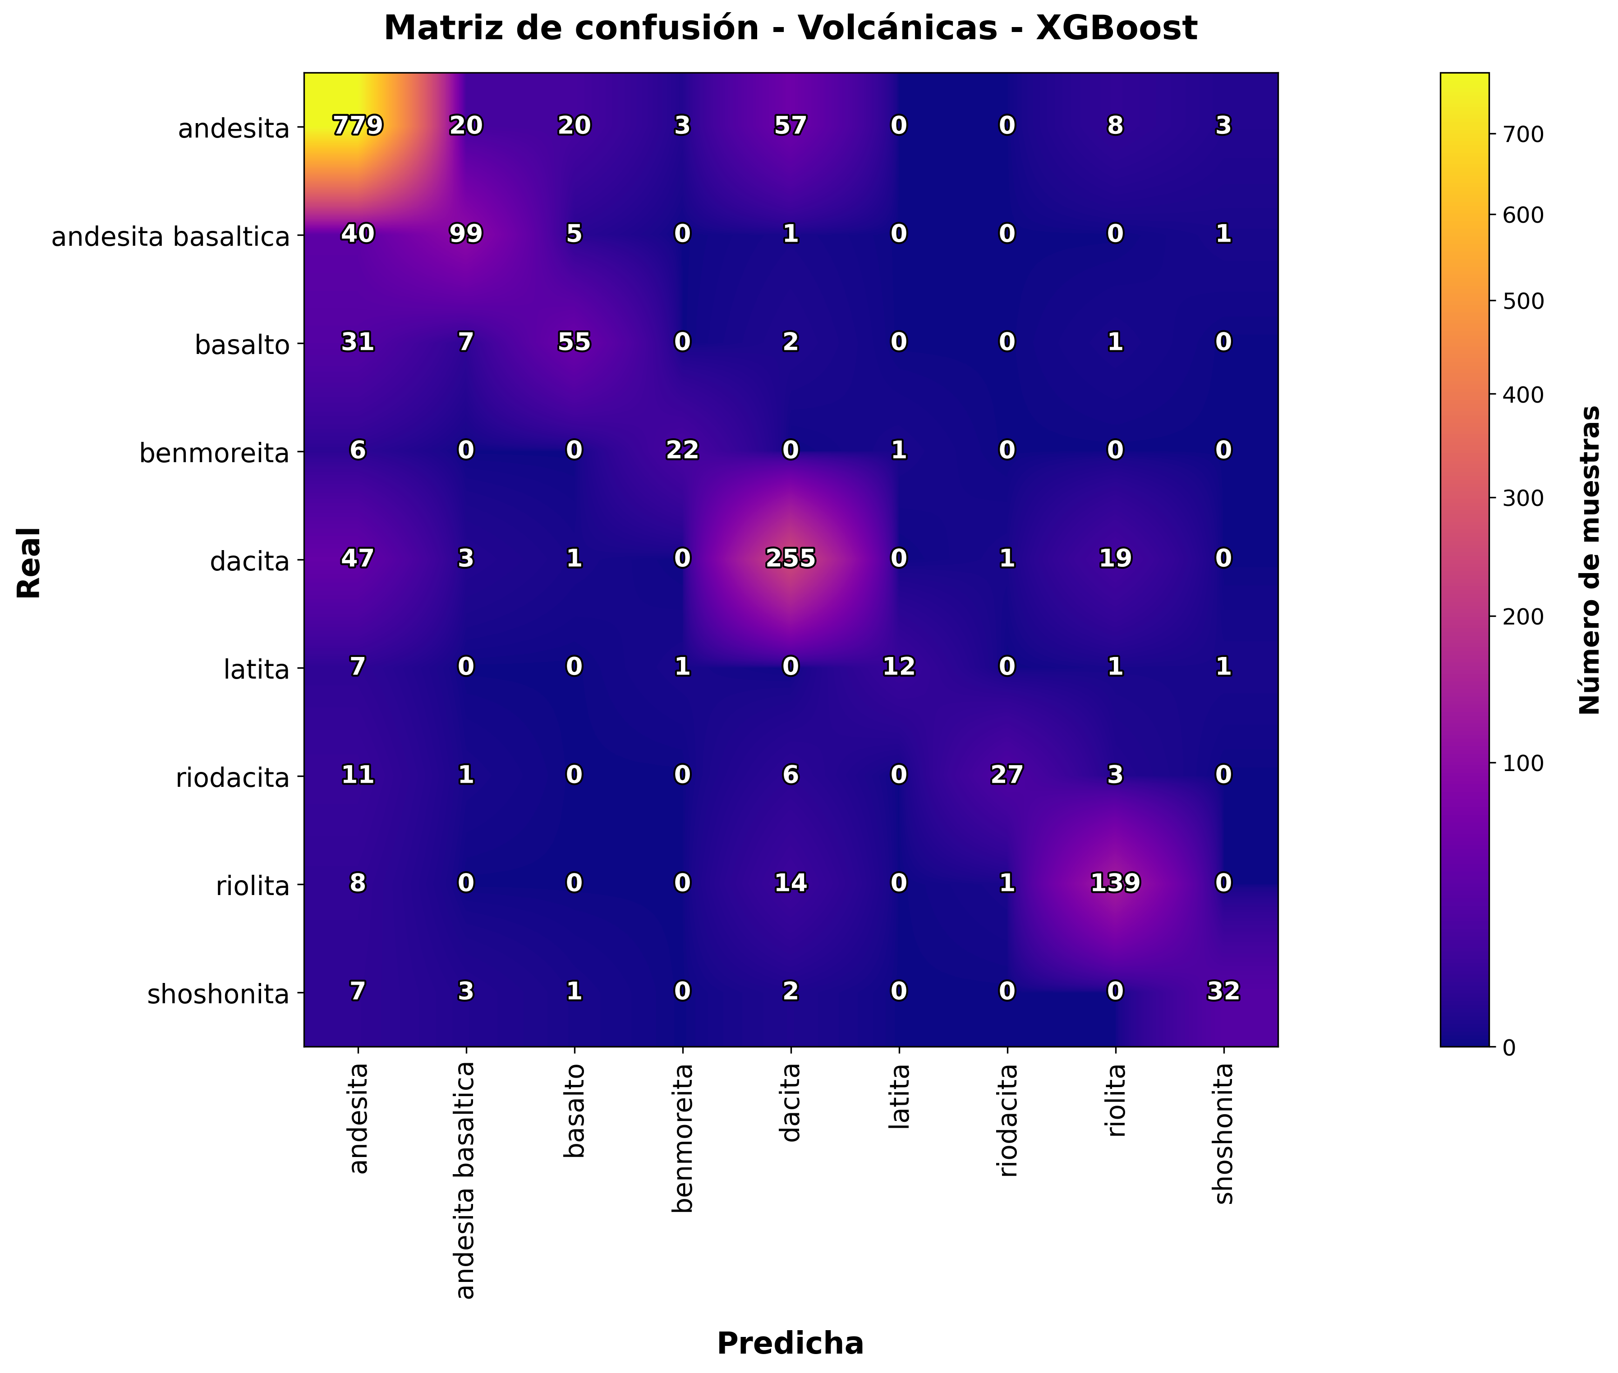
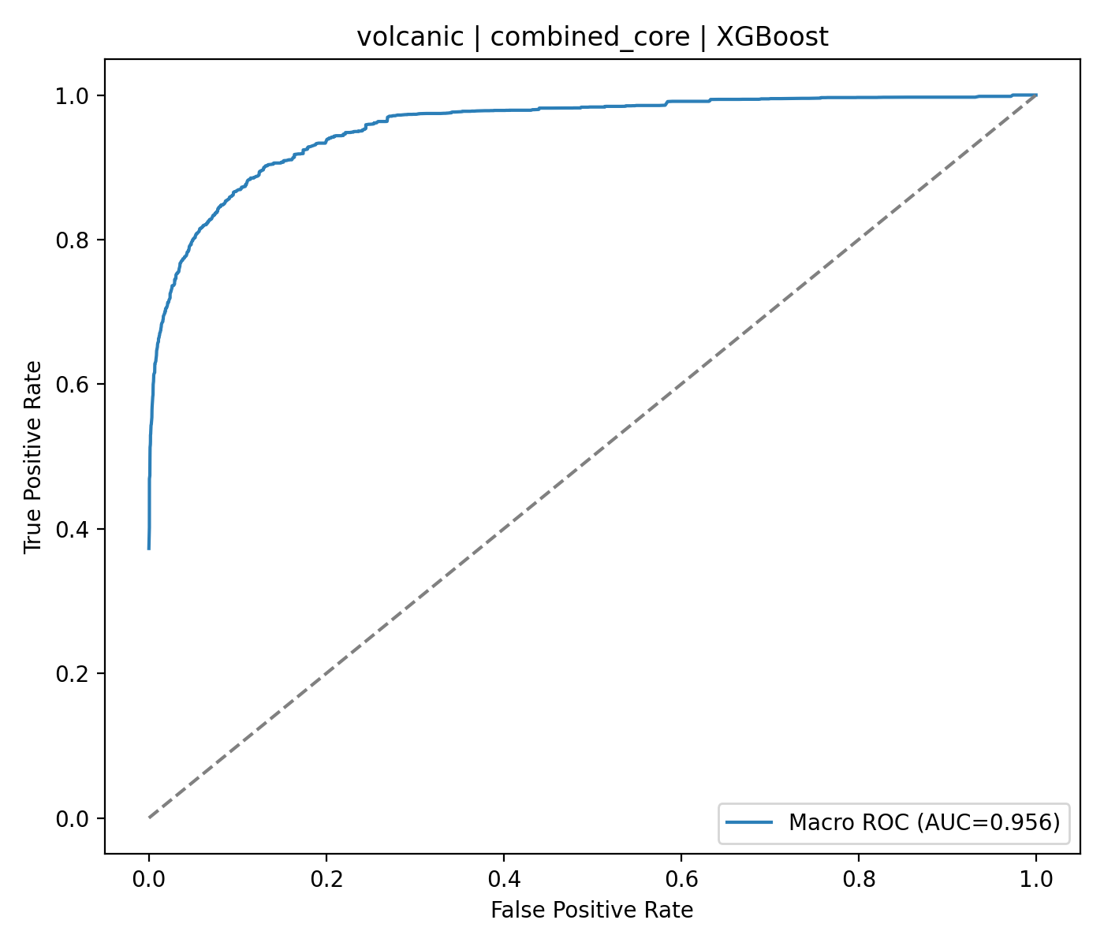
XXIII CONGRESO PERUANO DE GEOLOGÍA
LOGO
UNI
LOGO
SGP/CPG
RESULTADOS PRINCIPALES — DOMINIO VOLCÁNICO
XGBoost con combined_core fue seleccionado por su balance entre desempeño, integración petrológica y el MCC más alto entre los modelos oficiales.
0.805
0.947
0.713
CA
AUC macro
MCC
Matriz de confusión: volcánicas / XGBoost
Curvas ROC: volcánicas / XGBoost
Las mayores confusiones ocurren entre basalto, andesita basáltica y andesita; y entre dacita, riodacita y riolita.
GeoNormPy + GeoNormML | ecosistema reproducible para petrología ígnea
05

Slide 6
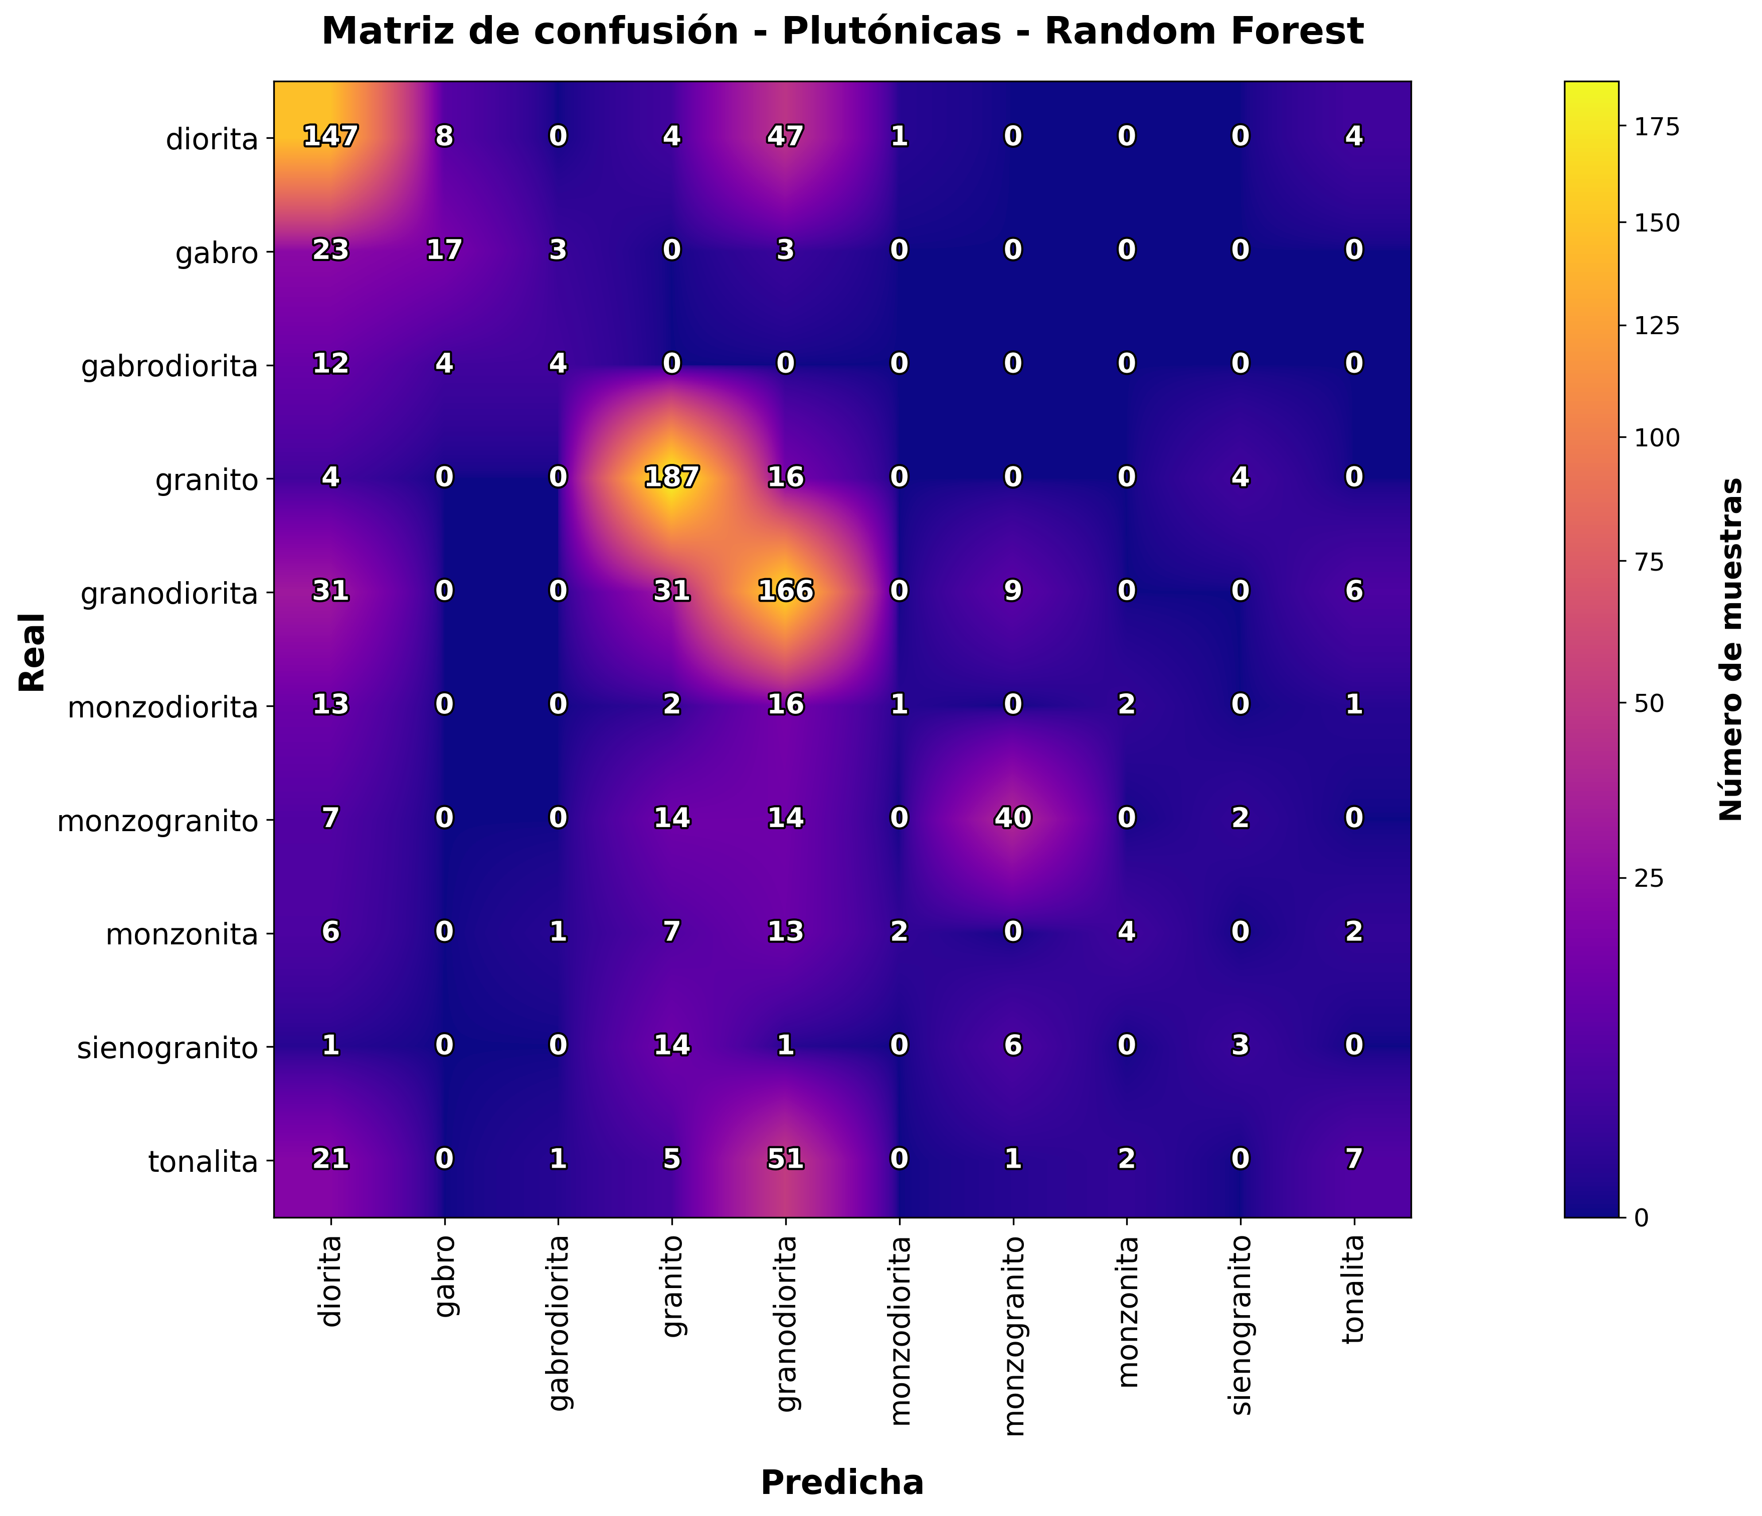
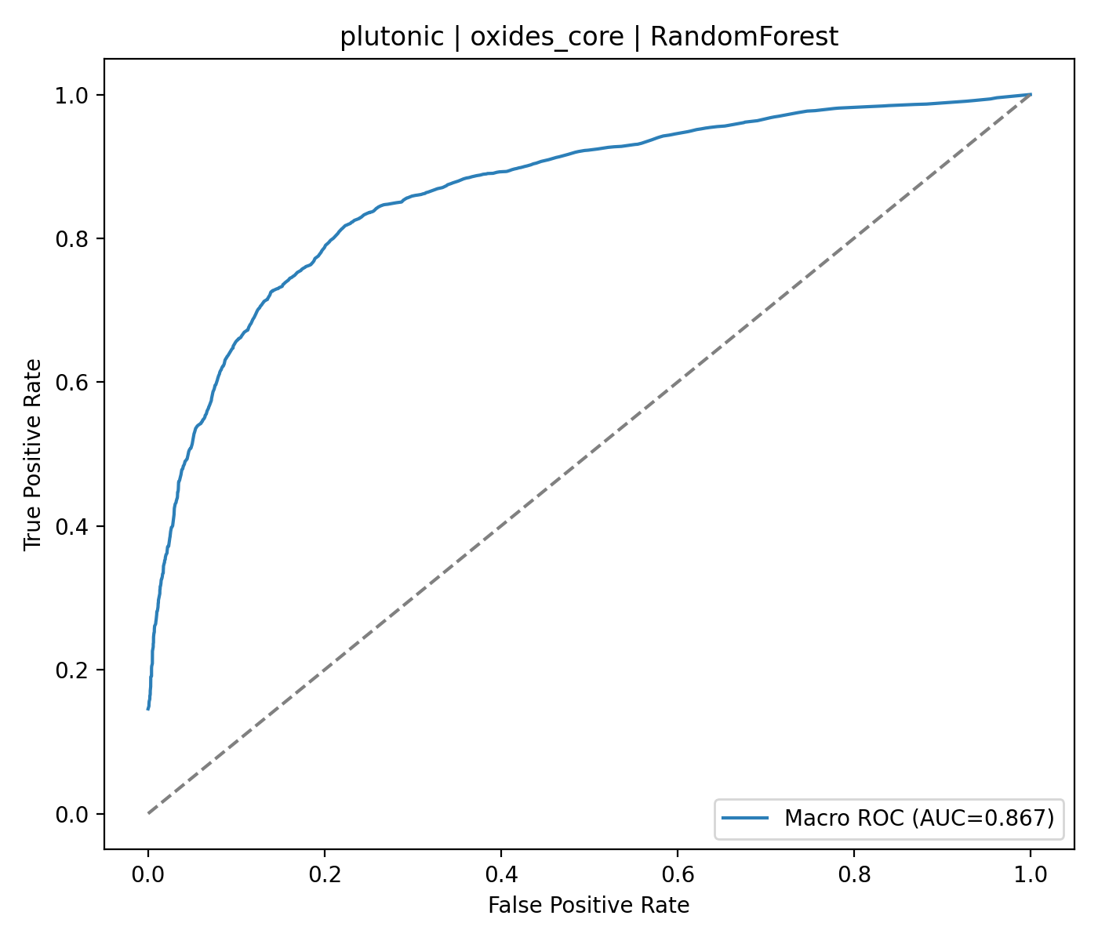
XXIII CONGRESO PERUANO DE GEOLOGÍA
LOGO
UNI
LOGO
SGP/CPG
RESULTADOS PRINCIPALES — DOMINIO PLUTÓNICO
Random Forest con oxides_core fue el modelo oficial: incorpora menos complejidad cuando los minerales normativos no mejoran de manera consistente la separación del dominio.
0.581
0.852
0.482
CA
AUC macro
MCC
Matriz de confusión: plutónicas / Random Forest
Curvas ROC: plutónicas / Random Forest
Las confusiones granito–monzogranito–granodiorita–tonalita reflejan campos composicionales superpuestos y la ausencia de información modal directa.
GeoNormPy + GeoNormML | ecosistema reproducible para petrología ígnea
06

Slide 7
XXIII CONGRESO PERUANO DE GEOLOGÍA
LOGO
UNI
LOGO
SGP/CPG
APLICABILIDAD: PAQUETE DISPONIBLE Y SALIDA AUDITABLE
GeoNormPy implementa normalización anhidra, manejo explícito del hierro, saturación en sílice y alúmina, minerales normativos y diagnósticos de balance de masa. Está publicado para instalación directa mediante pip install geonormpy.
PyPI
0.1.1
CLI
despliegue
última versión disponible
uso reproducible
Flujo de salidas reproducibles
Dataset regional curado
La suite no reemplaza el criterio geológico: entrega probabilidades, advertencias y trazabilidad para apoyar la interpretación petrológica.
GeoNormPy + GeoNormML | ecosistema reproducible para petrología ígnea
07

Slide 8
XXIII CONGRESO PERUANO DE GEOLOGÍA
LOGO
UNI
LOGO
SGP/CPG
CONCLUSIONES
GeoNormPy + GeoNormML integran cálculo CIPW, curación y ML en un ecosistema reproducible.
Las rocas volcánicas presentan mayor separabilidad: XGBoost + combined_core alcanzó CA 0.805 y MCC 0.713.
Las plutónicas mantienen una limitación petrológica real: Random Forest + oxides_core alcanzó CA 0.581 y MCC 0.482.
GeoNormPy está listo para uso e instalación desde PyPI: pip install geonormpy.
La siguiente etapa es validación externa e integración con herramientas de clasificación petrológica digital.
Arquitectura del ecosistema GeoNormPy–GeoNormML
GeoNormPy + GeoNormML | ecosistema reproducible para petrología ígnea
08

